Slide 1



The analysis of C# to F#
2 forsjellige programmeringspråk
Jostein Andreassen, Michael Blomli og Mikkel Eltervåg

Slide 2
Introduksjon
Hvem er vi?
Hvem jobber vi for?
Serit IT Partner Tromsø
IT-konsulent
Leverandør av produkter og tjenester innenfor data mm.

Slide 3
Oppgaven
Analysere F#
Kortere kode?
Enkel å vedlikeholde?
Oppdage feil?
Våre egne erfaringer?
Ytelse?
Framtid?
Bør Serit skifte programmeringsspråk?

Slide 4
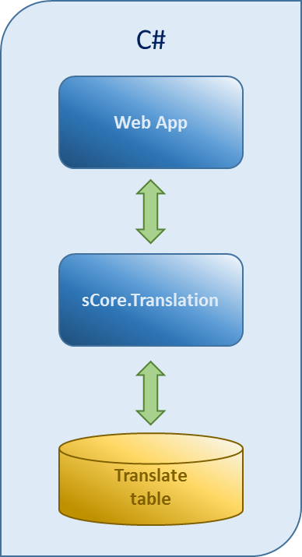
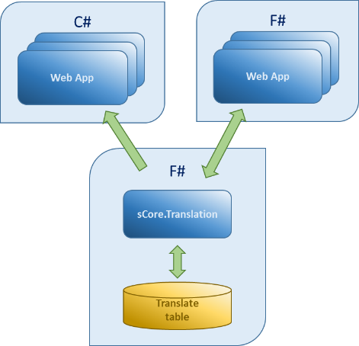
Programmet fra Serit
Programmet i dag
Programmet etter oversettelse

Slide 5
Språkene C# og F#
Microsoft
.NET
C#
C++ og Java
Objekter
2000
F#
ML og Haskell
Funksjoner
2005

Slide 6
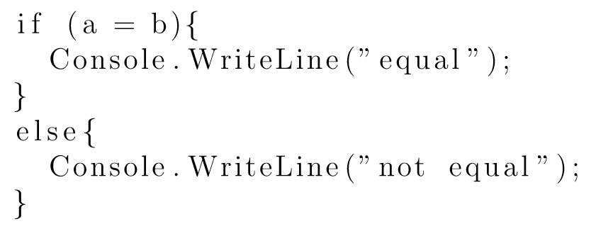
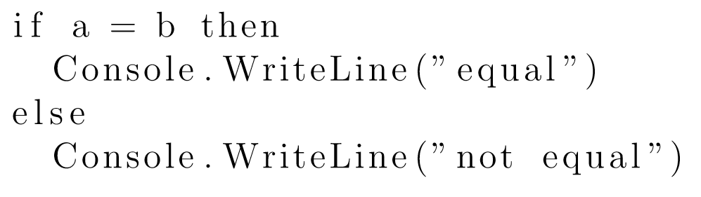
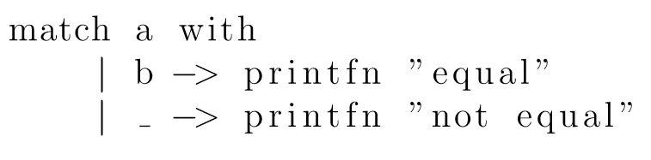
Eksempel kode
C#:
F#:

Slide 7
Fremgang
En modul er oversatt
Gjenstår:
Videre optimalisering
Måling av ytelse
Analyse
Evt. flere moduler

